Slide 1
מערכת שידורים לאומית

Slide 2
אתיקה
מגמת ניהול עסקי
שם המורה: חמוטל כהן

Slide 3
מה נלמד היום
התעמרות במקום העבודה
פעולות לצמצום תופעת התעמרות במקום עבודה
אמצעים חוקיים ומשפטיים שניתן לנקוט בגין התעמרות אסורה בעבודה

Slide 4
שם הפרק
אתיקה – מנהיגות אתית בארגון – מנהיגות מתעמרת

Slide 5
הגדרת התעמרות בעבודה
י' היא עובדת ותיקה בתפקיד מנהלתי בחברה גדולה. לפני כחצי שנה המנהל האישי שלה עזב.
המנהל החדש, מיד עם כניסתו לתפקיד, כינס את עובדי המחלקה והודיע להם כי הוא הולך לבצע שינוי. הוא דרש מהם להתייעל וציין שתהיה "אפס סבלנות" לעובדים לא יעילים, וכי הנהלת החברה נתנה לו מנדט "לנער" את המחלקה.
המנהל החדש הטיל שורה של משימות על כל עובד, בלוחות זמנים בלתי אפשריים, תוך ציון נהלים חדשים שיחולו מעתה במחלקה – כמו החובה לעדכן חודש וחצי מראש על יום חופש, הצורך לדאוג למחליף בימי מחלה, ועוד.
י' הקפידה למלא אחר הדרישות, אך המנהל זימן אותה פעמים רבות לשיחות אצלו, שבהן הטיח בפניה - ולעתים בנוכחות עובדים נוספים - שעבודתה ירודה וכי היא אינה עומדת בקצב.
י' החלה לשקוע בדיכאון. עד מהרה הקשיים בעבודה השפיעו גם על תפקודה האישי ועל מצבה הבריאותי. ההגעה לעבודה הפכה מחוויה חיובית לסיוט מתמשך, שבו היא סופרת את השעות עד לרגע שבו תוכל לברוח מהמנהל המתעלל.

Slide 6
הגדרת התעמרות בעבודה
כל התנהגות בין אישית החוזרת על עצמה והמפרה נורמות ארגוניות ו/או חברתיות של התנהגות בין אישית ראוי. ההתנהגות תחשב פוגענית כאשר הנפגע חש שהיא פוגעת בבריאותו הפיזית או הנפשית ו/או כאשר הוא חש שהיא מייצרת עבורו סביבת עבודה עויינת.

Slide 7
מאפיינים של התעמרות בעבודה
חזרה (מתרחשת באופן קבוע)
משך (מתמשכת לאורך זמן)
הקצנה (עוינות מתגברת)
נזק לקורבן (פסיכולוגי, שכלי, מקצועי, כלכלי ועוד)
מיוחסת כוונה למבצע
הבדלי כוח (הקורבן חסר את היכולת להגן על עצמו בהצלחה)
דפוסי תקשורת מעוותים

Slide 8
ביטויי התעמרות בעבודה
ביטויי התעמרות בעבודה
רמיזות פוגעניות
הצבת לוח זמנים לא ריאלי
מניעת מידע נחוץ לתפקוד מוצלח
אי קידום שאינו מוצדק
התעלמות והשפלה
נטילת תחומי אחריות ואוטונומיה
צעקות
עלבונות
הערות פוגעניות
רכילות

Slide 9
תבניות של התעמרות בעבודה
התעמרות סדרתית – עובד יחיד הבוחר קורבן, מתעמר בו ועובר לקורבן הבא.
התעמרות "יד-שניה" – הלחץ מההתמודדות עם מתעמר סדרתי גורם גם לעובדים אחרים להתעמר.
התעמרות בזוג – האחד הוא הפעיל והשני בדרך כלל מתבונן ומקשיב.
התעמרות בחבורה או בקבוצה – בריון סדרתי עם שותפים. חברות יכולות לקום בכל מקום, אבל הן פורחות כאשר התרבות הארגונית גם היא תומכת בהתעמרות.
התעמרות עקיפה - הבריון מסית צד אחד כנגד האחר ובכך כופה עליו להיות חלק מההתעמרות, או מסית את שני הצדדים זה כנגד זה.
התעמרות בתקנות – הבריון מכריח את קורבנו לעמוד במסגרת של כללים, תקנות, נהלים או חוקים ללא קשר למידת הלימותם, יישימותם או נחיצותם.
התעמרות שיורית – ממשיכה להתרחש לאחר עזיבת המתעמר.

Slide 10
תבניות של התעמרות בעבודה
התעמרות משפטית – פניות להליכים משפטיים באופן מכעיס ומקומם על מנת להעניש את הקורבן או לשלוט בו.
התעמרות לוחצת או אל מודעת – העמדת הצורך לעבוד במסגרת לוחות זמנים לא מציאותיים או ללא משאבים מספיקים.
התעמרות תאגידית - המעסיק מתעלל בעובד מבלי חשש מעונש, ביודעו כי החוק או אכיפתו אינם חזקים כי שוק העבודה חלש.
התעמרות ארגונית – שילוב של התעמרות לוחצת והתעמרות תאגידית.
התעמרות ממוסדת – ההתעמרות מוטמעת בארגון ומקובלת כחלק מתרבות העבודה.
התעמרות מצד לקוחות - עובד נותן שירות נאלץ להתמודד באופן יומיומי עם עם התעמרויות ויחס מזלזל מצד אלו שהוא מגיש להם שירות.
התעמרות קיברנטית – שימוש בטכנולוגיות מידע ותקשורת על מנת לאפשר התנהגות עוינת חוזרת ונשנית מצד יחיד או קבוצה, או לתמוך בה, ואשר מטרתה לגרום נזק לאחרים.

Slide 11
התעמרות בעבודה - משימה
חפשו באינטרנט 3 כתבות העוסקות במקרים של התעמרות בעבודה.
ציינו איזו תבנית של התעמרות בעבודה מופיעה במקרים המתוארים בכתבות.

Slide 12
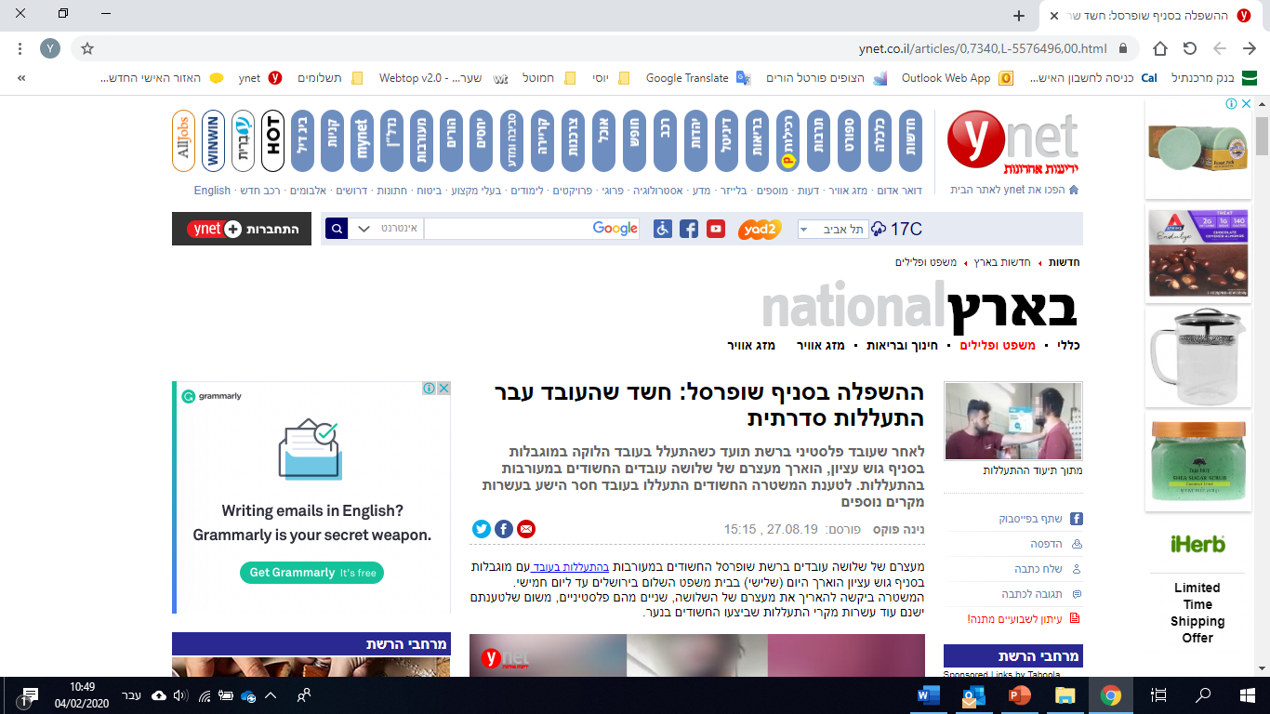
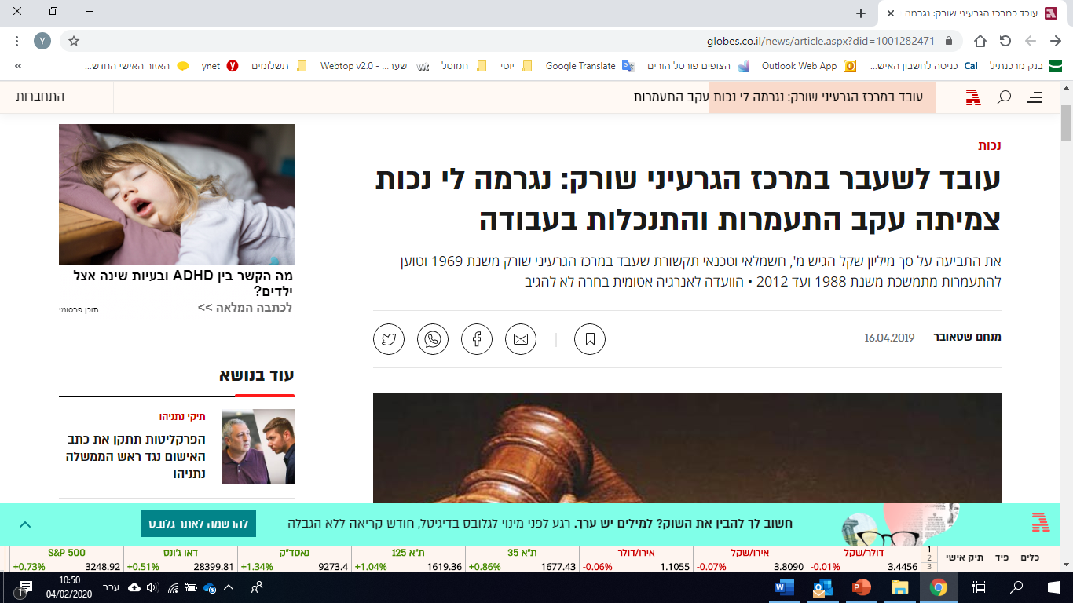
כתבות בנושא התעמרות בעבודה

Slide 13
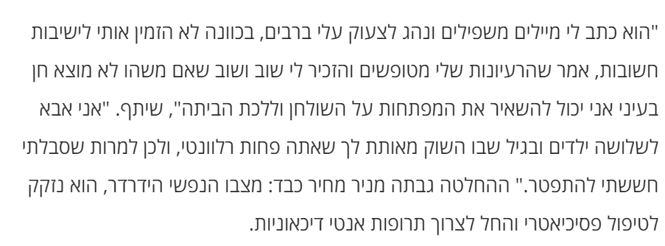
כתבות בנושא התעמרות בעבודה

Slide 14
התעמרות והשלכותיה לארגון ולעובדים
לארגון
לעובד
עזיבת עובדים
חרדה וחוסר בטחון
תביעות משפטיות
פגיעה בבריאות
אווירה לא טובה
רצון לעזוב
פרסום שלילי
ירידה בתפוקה

Slide 15
פעולות שעל הארגון לנקוט למניעת התעמרות
לאמץ ולאכוף מדיניות חזקה - לנסח מדיניות של אפס סובלנות כלפי התעמרות.
ללמד, להתייעץ ולהדריך – לקיים הדרכות פנים ארגוניות בנושא ולשקף למנהלים ולעובדים בכל הדרגים את הציפיות להתנהגות ראויה.
לעודד דיווח – למנות עובד שיהיה כתובת לדיווח על התעמרות בארגון.
למנוע גיוס והשמה של מתעמרים – לבדוק זאת בתהליך הגיוס.
להציג את ההתעמרות ככשל ביצועי – לשלב זאת כשיח בתהליך ההערכה התקופתי.
לתת דוגמא אישית.

Slide 16
אמצעים חוקיים ומשפטיים
תביעת לשון הרע וקובלנה פלילית
קובלנה פלילית על איומים אסורים
תבציעת נזיקין בגין שיבוש יכולת לבצע את העבודה
תביעה בבתי הדין לעבודה על התעמרות וקבלת פיצויים

Slide 17
לסיכום - מה למדנו היום
התעמרות במקום העבודה
פעולות לצמצום תופעת התעמרות במקום עבודה
אמצעים חוקיים ומשפטיים שניתן לנקוט בגין התעמרות אסורה בעבודה
בהצלחה!

Slide 18
נוהל שימוש ביצירות מוגנות בזכויות יוצרים ואיתור בעלי זכויות
השימוש ביצירות במהלך שידור זה נעשה לפי סעיף 27א לחוק זכות יוצרים, תשס"ח-2007. אם הינך בעל הזכויות באחת היצירות, באפשרותך לבקש מאיתנו לחדול מהשימוש ביצירה, זאת באמצעות פנייה לדוא"ל rights@education.gov.il

